Slide 1

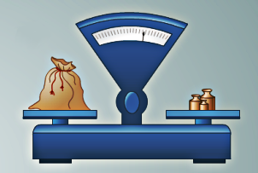
Молярна маса
Одиниця кількості моль має масу,
яку називають молярною.
Позначається (латинською літерою) М

Slide 2

Одиниця маси ─ кілограм.
За 1 кг маси прийнято масу 1 літра, чи то б одного дециметра кубічного (1 дм³) води при температурі +4^{О}С
1 дм³
1літр
Позначають буквою m (ем)
m
Наприклад: маса алюмінію 30 грам
записують m(Al) = 30г

Slide 3
Молярна маса
Скільки важить 1 моль речовини?
В 1 моль міститься 6,02 ·10²³ частинок речовини. Кожна частинка має певну масу.
Молярна маса — це маса 1 моль речовини,
а отже, сумарна маса всіх частинок, що входять в 1 моль цієї речовини.
Молярна маса позначається (латинською літерою) М
М

Slide 4
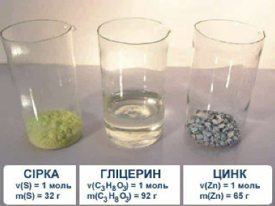
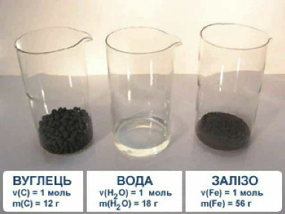
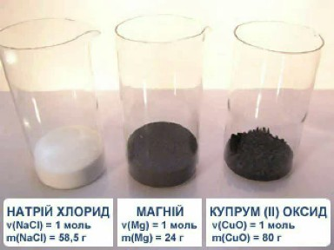
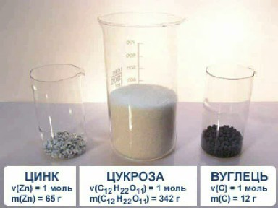
Порції речовини кількістю один моль містять однакову кількість частинок, але мають різні маси та обєм.
N_{A}=6,02·10 ²³
video

Slide 5

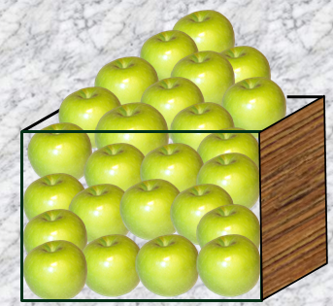
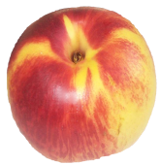
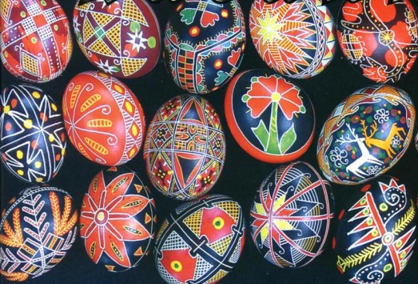


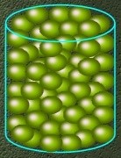
кількість
80
60
12
маса
16000г
300г
2400г
маса порції речовини
М
=
Мr
6·10 ²³
Молекулярна маса
(маса молекули в атомних одиницях маси)
Молярна маса
(маса одного моля)
числове значення молярної маси дорівнює відносній молекулярній масі для будь-якої речовини.

Slide 6
Одиницею вимірювання молярної маси
в Міжнародній системі одиниць є кілограм на моль (кг/моль).
Якщо маса речовини вимірюється в грамах, тоді розмірність молярної маси становить грам на моль (г/моль)
В цьому разі молярна маса речовини чисельно дорівнює відносній молекулярній масі, або відносній атомній масі (для елементів і простих речовин з одноатомнеими молекулами).

Slide 7
Молярна маса пропорційна масі однієї молекули певної речовини.
Тому числове значення молярної маси дорівнює відносній молекулярній масі для будь-якої речовини.
М
=
Мr
Молярна маса
(маса одного моля)
Молекулярна маса
(маса молекули в атомних одиницях маси)

Slide 8
Молярна маса числом співпадає з ВІДНОСНОЮ МОЛЕКУЛЯРНОЮ масою (Мr) чи ВІДНОСНОЮ АТОМНОЮ МАСОЮ (Ar)
Це означає: щоб дізнатись яку масу має один моль речовини — достатньо підрахувати відносну атомну чи молекулярну масу.
Mr ⎯ відносна молекулярна маса | M ⎯ молярна маса г/моль;
Mr (O₂) =32 | Mr (O₂) =32 г/моль;
Mr (Al) =27 | Mr (Al) =27 г/моль
Mr (H₂O) = 18 | Mr (H₂O) = 18 г/моль

Slide 9

МОЛярна маса — ЦЕ маса одного моля речовини
ν ⎯ кількість речовини;
N_{A} = 6,02 10²³
M ⎯ молярна маса —
маса одного моля речовини;
Хімічні формули, які пов’язують молярну масу, масу речовини та відповідну кількість речовини.

Slide 10
Що як позначається
m
маса порції речовини
маса одного моля
(молярна маса)
М
N_{A}= 6,02·10 ²³
γ
кількість речовини

Slide 11
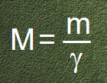
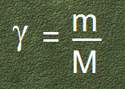

Призначення формул
За формулою обчислюють
молярну масу речовини, якщо відома маса порції речовини та кількість речовини у порції
Формула дає змогу обчислювати кількість речовини, якщо відома маса порції речовини та молярна маса цієї речовини
Формула дає змогу обчислювати масу порції речовини, якщо відомі молекулярна маса речовини та кількість речовини у порції

Slide 12
Завдання: знайдіть відповідність та прокоментуйте, що означають такі записи:
1) Mr (SO₂); а) 64;
2) m(SO₂); б) 64 г/моль;
3) M(SO₂); в) 64г;
4) γ (SO₂); г) 3 моль
Mr (SO₂); | 64 | відносна молекулярна маса
m (SO₂); | 64г; | маса речовини
M (SO₂); | 64 г/моль; | молярна маса
γ (SO₂); | 3 моль | Кількість речовини
Notes:
12

Slide 13
Вправи в застосуванні знань
Завдання: прокоментуйте що означають записи
γ (СО₂ ) = 5 моль
Кількість речовини вуглекислого газу 5 моль
М (H₂S) = 34 г/моль
Молярна маса сірководню
m (Al ) = 15 г
Маса алюмінію 15 грам
Завдання: запишіть скорочено вирази
Молярна маса кисню
Mr (O₂) = 32 г/моль;
Кількість речовини хлору 8 моль
γ (Сl₂ ) = 8 моль
Маса заліза 30 грамів
m (Fe ) = 30 г

Slide 14

Вчимося обчислювати кількість речовини за відомою масою
Завдання: Обчисліть якій кількості речовини відповідає вода масою 54г ?
Відома маса води
Знайти кількість моль води
Що відомо?
Що знайти?
Маса одного моля становить
18 г/моль
54г
?
18г/моль
m(H₂O) = 54г
М(H₂O) =18г/моль
γ (H₂O) ―?

Slide 15
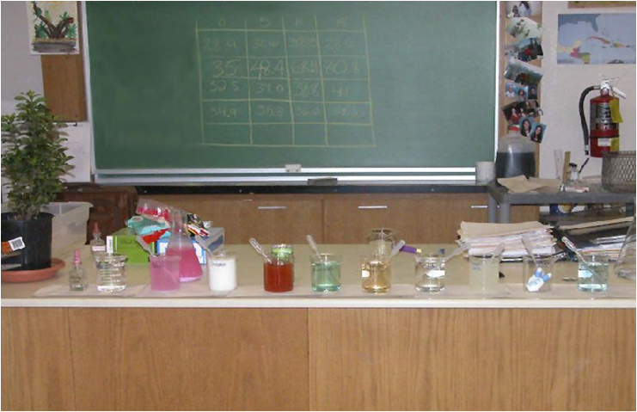
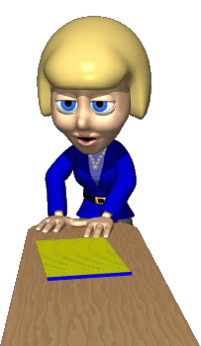
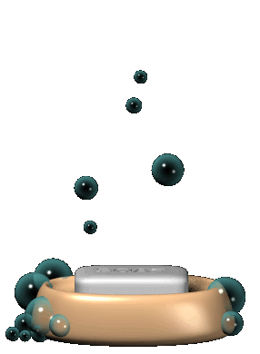

Домашнє завдання
Переглянути презентацію
та виписати основні
поняття та формули з презентації.

